Slide 1
Квадратные уравнения. презентация

Slide 2
Тема урока
Решение задач с помощью квадратных уравнений.

Slide 3
Цель урока
Продолжить формирование навыка решений квадратных уравнений по формуле.
Совершенствовать навык составления уравнения по условию задачи, умение проверять соответствие найденного решения
условиям задачи.

Slide 4
Уравнения вида
ax²+bx+c=0, где a≠0
называют квадратным уравнением.
Если а=1, то уравнение называют
приведенным квадратным уравнением.

Slide 5
В Греции математики овладели искусством решать квадратные уравнения путем использования геометрической алгебры.
Примеры геометрического решения квадратных уравнений приводятся в знаменитой «Алгебре Мухаммеда аль-Хорезми»

Slide 6
Решим уравнение x²+10x=39
Построим квадрат ABCD со стороной
х см и на его сторонах ВС и СD равные прямоугольники с высотой 5 см.
M K F
В С L
А D N

Slide 7
S_{AMFN}=S_{ABCD}+2S_{CDNL}+S_{CKFL}=x²+2x*5+25
S_{AMFN}=(x+5)²
(x+5)²=x²+10x+25
т.к. x²+10x=39
(x+5)²=39+25
(x+5)²=64
х+5=8 х+5= -8
Х=3 х = -13
М
K
F
В
L
С
А
D
N

Slide 8
Впервые отрицательные корни уравнений стал находить индийский математик Бхаскара ХII в., книга которого «Лилавати» являлась главным источником математических знаний на Востоке

Slide 9
В Европе решение квадратных уравнений было изложено итальянским ученым Леонардо Фибоначчи в «Книге абака» (начало ХIII в.).
В середине XVI в. в общее правило решения квадратных уравнений при любых знаках коэффициентов было дано немецким математиком М. Штифелем

Slide 10
Решение квадратных уравнений по формуле.

Slide 11
Решение квадратного уравнения по формуле

Slide 12
Реши уравнения и выбери правильный ответ

Slide 13
Ответы
1 | 2 | 3
б | г | в

Slide 14
№ 1

Slide 15
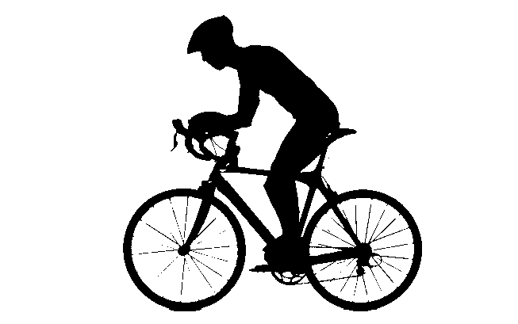
Из города А в город В, расстояние между которыми 120 км, выехали одновременно два велосипедиста. Скорость первого на 3 км/ч больше скорости второго, поэтому он прибыл в город В на 2 ч раньше. Определите скорость велосипедистов.
Условие
А
В
120 км

Slide 16
Решение
Пусть х км/ч – скорость второго велосипедиста
 | S, км | υ, км/ч | t, ч
1 велосипедист | 120 | х+3
2 велосипедист | 120 | х
Известно, что второй велосипедист прибыл в город В раньше на 2 ч, чем первый.
А
В
120 км

Slide 17
Решение
Составим и решим уравнение:
Умножим обе части этого уравнения на x(x+3)
Число -15 противоречит смыслу задачи
Если х=12, то х(х+3)≠0, верно
12 км/ч – скорость второго велосипедиста
15 км/ч – скорость первого велосипедиста
Ответ: 12 км/ч; 15 км/ч.

Slide 18
Реши самостоятельно

Slide 19

Условие
Из пунктов А и В навстречу друг другу одновременно вышли два пешехода. Скорость первого на 1 км/ч больше скорости второго, поэтому он прибыл в пункт В на 1 ч раньше, чем второй в пункт А. Найдите скорости пешеходов, если расстояние между пунктами А и В равно 20 км.
А
В

Slide 20
Решение
 | S, км | υ, км/ч | t, ч
1 пешеход | 20 | х+1
2 пешеход | 20 | х
По условию задачи время движения первого пешехода на 1 ч меньше времени движения второго.
А
В

Slide 21
Решение
Составим и решим уравнение:
Число -5 противоречит смыслу задачи
Если х=4, то х(х+1)≠0, верно
4 км/ч – скорость второго пешехода
5 км/ч – скорость первого пешехода
Ответ: 5 км/ч; 4 км/ч.

Slide 22
№ 2

Slide 23
Условие
Катер, собственная скорость которого 8 км/ч, прошёл по реке расстояние, равное 15 км, по течению и такое же расстояние против течения. Найдите скорость течения реки, если время, затраченное на весь путь, равно 4 ч.

Slide 24
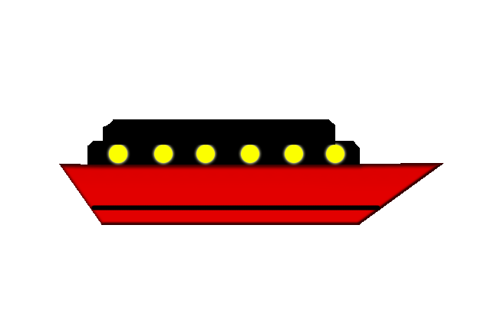
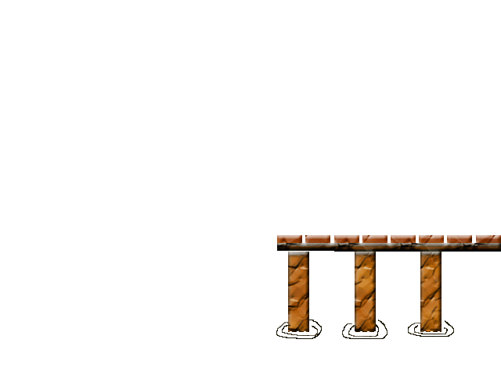
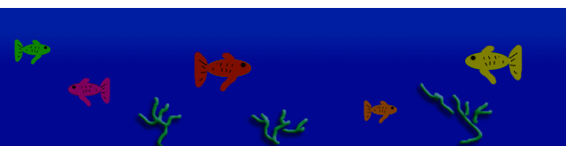
Решение
Пусть х км/ч – скорость течения реки.
 | S, км | υ, км/ч | t, ч
Против течения | 15 | 8-х
По течению | 15 | 8+х
Известно, что время, затраченное на весь путь, равно 4 ч.

Slide 25
Решение
Составим и решим уравнение:
Число -2 противоречит смыслу задачи
Если х=2, то (8-х)(8+х)≠0, верно
2 км/ч – скорость течения реки
Ответ: 2 км/ч.

Slide 26
Реши самостоятельно

Slide 27
Расстояние между пристанями по реке равно 21 км. Моторная лодка отправилась от одной к другой и через 4 ч вернулась назад, затратив 24 мин. на стоянку. Найти собственную скорость лодки, если скорость течения реки равна 2 км/ч.
Условие

Slide 28
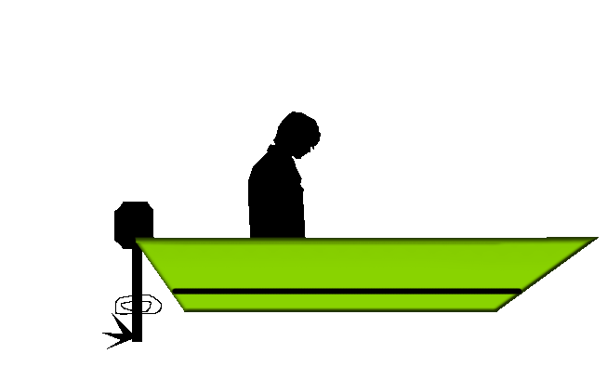
Решение
Пусть х км/ч – собственная скорость моторной лодки.
 | S, км | υ, км/ч | t, ч
Против течения | 21 | х-2
По течению | 21 | х+2
По условию задачи время, затраченное моторной лодкой на весь путь по реке, равно

Slide 29
Решение
Составим и решим уравнение:
Число противоречит смыслу задачи
Если х=12, то (х-2)(х+2)≠0, верно
12 км/ч – собственная скорость моторной лодки
Ответ: 12 км/ч.

